Slide 1
Типы данных, структуры данных, управляющие конструкции

Slide 2
Актуализация
Какие типы данных вы использовали в Pascal? В Python? В 1С?
Чем integer отличается от real?
Что такое массив?
Как записать условие «если число больше 0» на Python? На Pascal? На 1С?

Slide 3
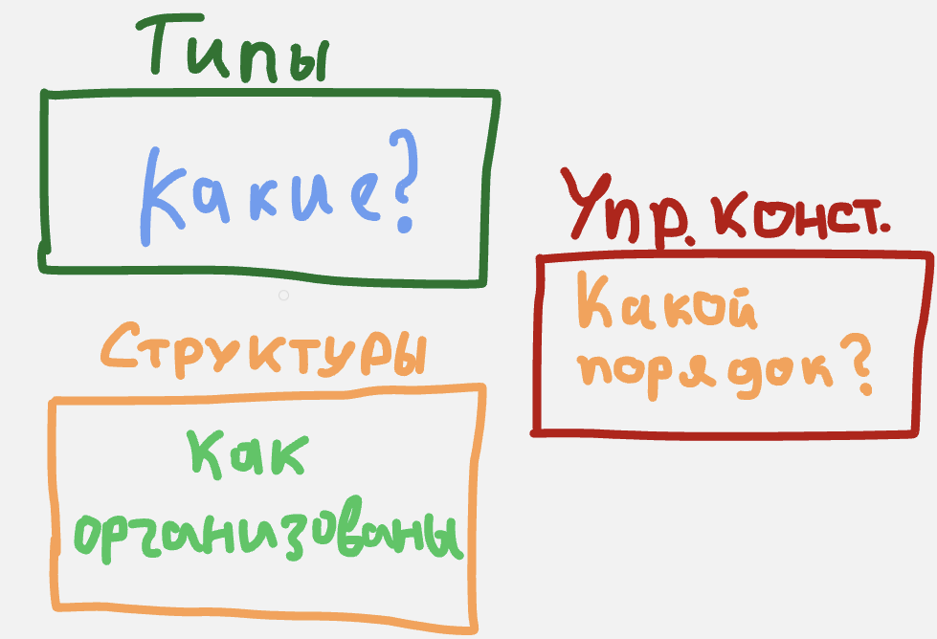
Типы и структуры данных, управляющие конструкции. Различия

Slide 4
Структуры и типы данных, управляющие конструкции. Различия
Тип данных — что за значение хранится и какие операции с ним допустимы.
Структура данных — как значения организованы в памяти для эффективного доступа и изменения.
Управляющие конструкции — в каком порядке выполняются инструкции программы.

Slide 5
Типы данных
Категория | Примеры
Числовые | целые (int), вещественные (float, double), рациональные, комплексные
Логические | boolean (True/False)
Символьные и строковые | char, string, str
Дата и время | date, time, datetime
Бинарные | bytes, bytearray
Специальные | None, null, nil, Неопределено

Slide 6
Примитивы в PascalABC, Python, 1C, Java
Целые числа
PascalABC | Python | 1C | Java
shortint smallint integer longint Int64 byte word (16-бит) longword, cardinal uint64 BigInteger | int | Число (нету разделения на дробные и целые) | byte short int long

Slide 7
Примитивы в PascalABC, Python, 1C, Java
PascalABC | Python | 1C | Java
real double single decimal | float | Число (нету разделения на дробные и целые) | float double
char string | str (нету разделения на char и string) | Строка (нету разделения как и в python) | char, String
boolean | bool | Булево | boolean
Nullable | NoneType | Неопределено | null (безымянный тип)
Дробные
числа
Символьные, строковые
Логические
Спец.

Slide 8
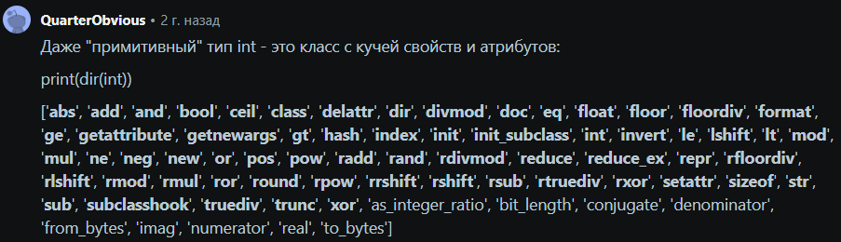
В Python нету примитивов

Slide 9
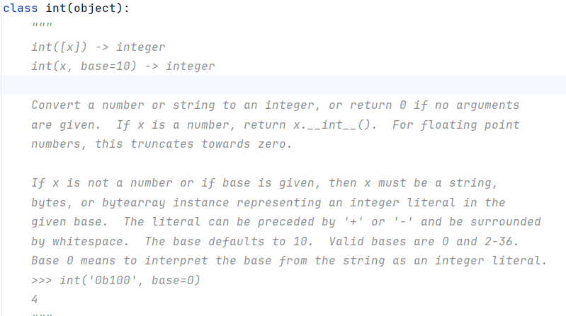
В Python нету примитивов

Slide 10
Структуры данных
Это способ организации и хранения информации в памяти компьютера, который позволяет эффективно получать к ней доступ и изменять её
Это информация, связанная определённым образом
Это объект-контейнер, в котором хранится информация. Данные внутри контейнера структурированы по особой системе — она различается в зависимости от вида структуры.
Программная единица, позволяющая хранить и обрабатывать однотипные и/или логически связанные данные. Для добавления, поиска, изменения и удаления данных структура данных предоставляет некоторый набор функций, составляющих её интерфейс.
.....

Slide 11

Типы структур данных
Линейные
Нелинейные
Ассоциативные

Slide 12
Основные структуры данных (сводка)
Структура | Тип | Особенность
Массив | Линейная | Фиксированный размер, доступ по индексу
Список | Линейная | Быстрое добавление/удаление
Стек | Линейная | LIFO (Last-in-First-out)
Очередь (Queue) | Линейная | FIFO (First-in-First-out)
Дек (Deque) | Линейная | Два конца
Множество | Ассоциативная | Уникальные элементы
Словарь | Ассоциативная | Ключ → значение
Хеш-таблица | Ассоциативная | Быстрый поиск по ключу
Дерево | Нелинейная | Иерархия
Куча (не область памяти) | Нелинейная | Приоритетная очередь
Граф | Нелинейная | Связи между вершинами
Запись / класс | Составная | Разнотипные поля

Slide 13

Линейные
Массив (Array) — непрерывная область памяти, доступ по индексу.
Связный список (Linked List) — узлы связаны ссылками. Бывает односвязный, двусвязный, кольцевой.
Стек (Stack) — принцип LIFO (последний пришёл — первый вышел).
Очередь (Queue) — принцип FIFO (первый пришёл — первый вышел).
Дек (Deque) — очередь с двумя концами.
Список (List) — абстрактный тип, может быть реализован массивом или связным списком

Slide 14
Нелинейные
Дерево (Tree) — иерархия узлов. Виды: бинарное дерево, BST, AVL, красно-чёрное, куча (heap), B-дерево, префиксное дерево (Trie).
Граф (Graph) — набор вершин и рёбер. Бывает ориентированный, неориентированный, взвешенный.

Slide 15
Ассоциативные
Множество (Set) — уникальные элементы, без порядка.
Словарь / Map / Ассоциативный массив — пары «ключ — значение».
Хеш-таблица (Hash Table) — реализация словаря на основе хеш-функции.

Slide 16
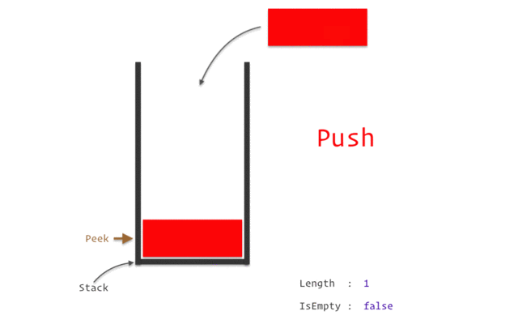
Stack
Push – добавляет элементop
Pop – удаляет элемент
Peek – получает первый

Slide 17
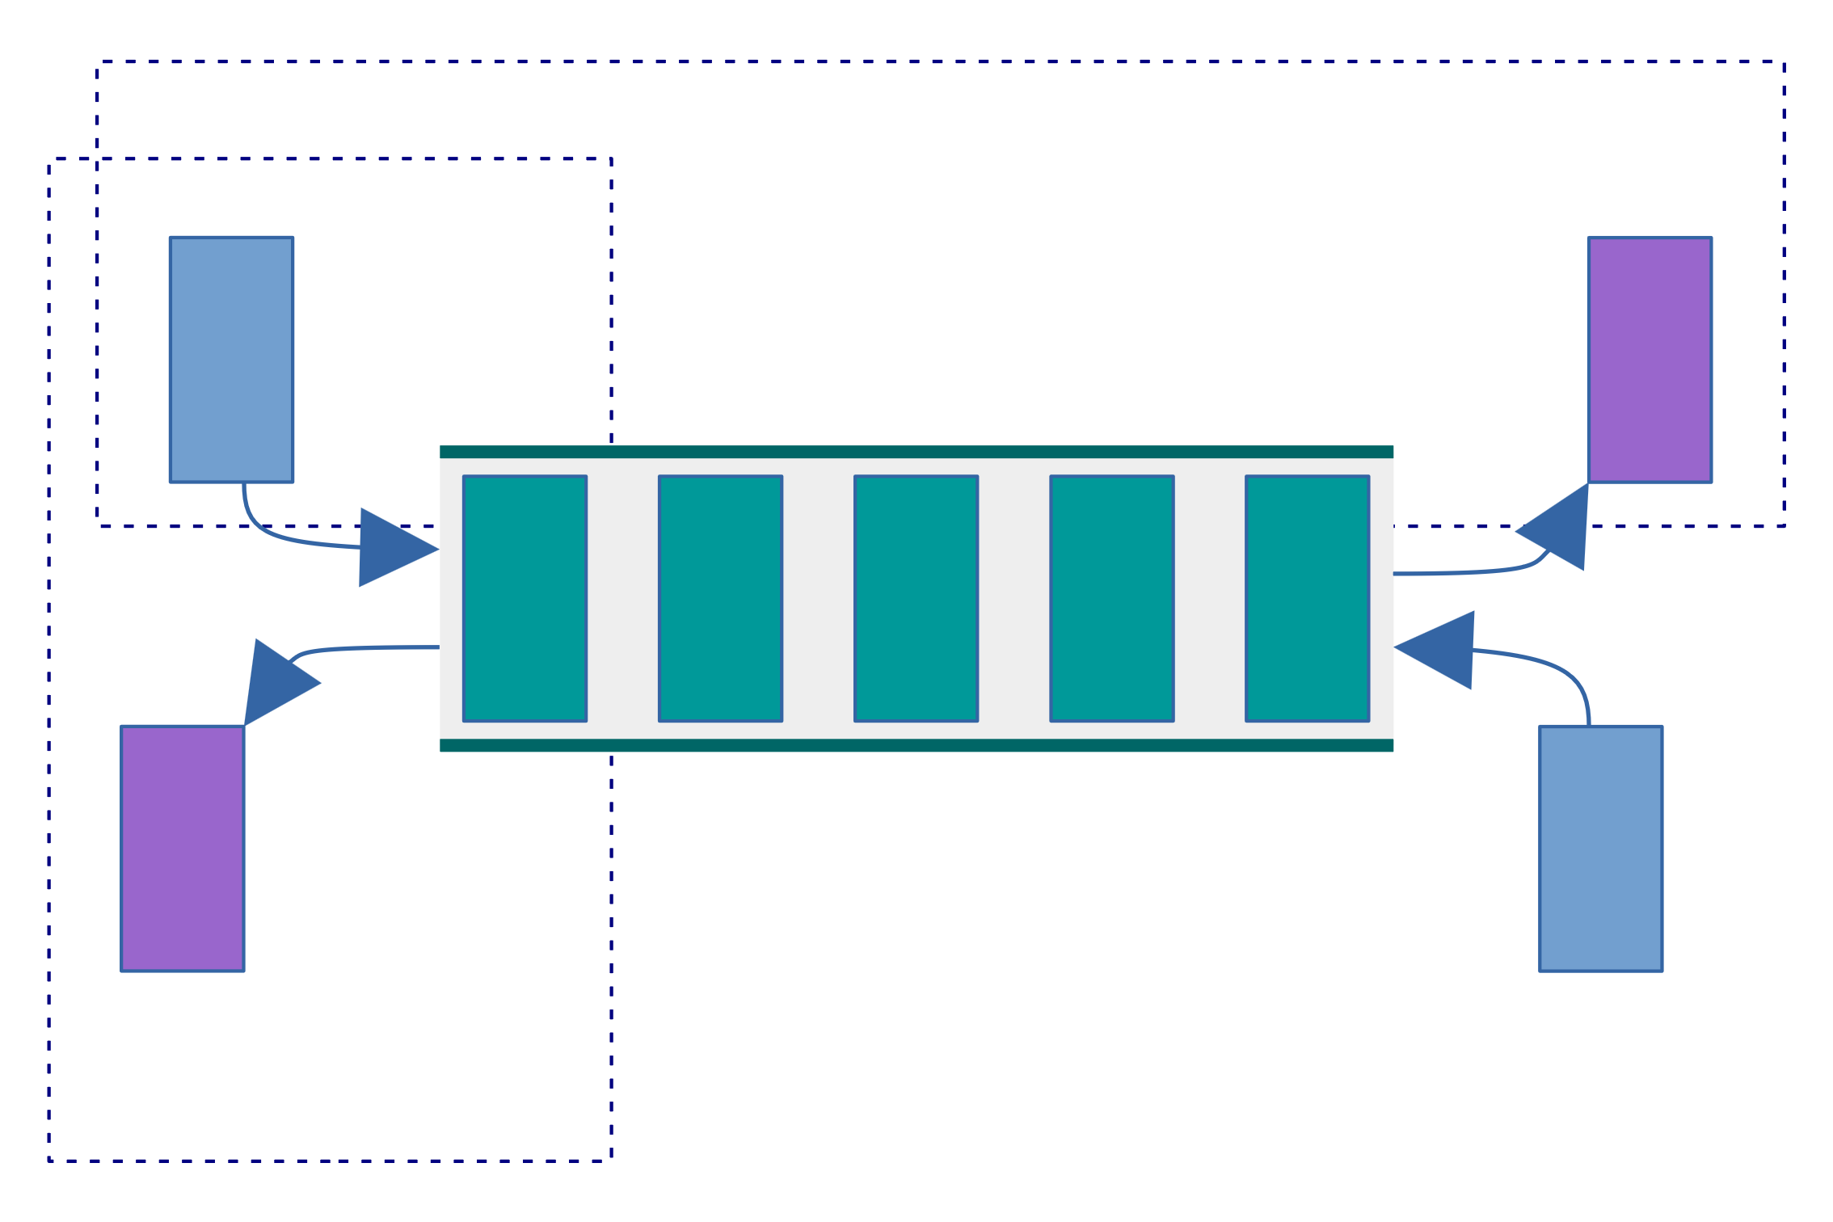
Deque (Double-ended-Queue)
Позволяет добавлять элементы как в начало, так и в конец. Объединяет в себе функции стэка и очереди.

Slide 18
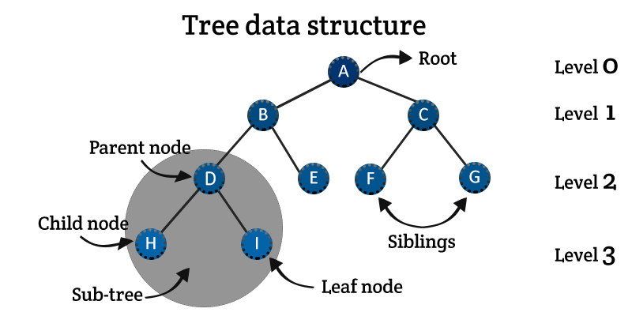

Slide 19
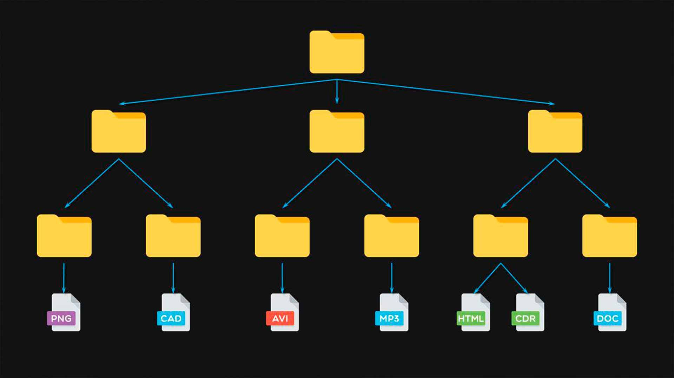

Slide 20
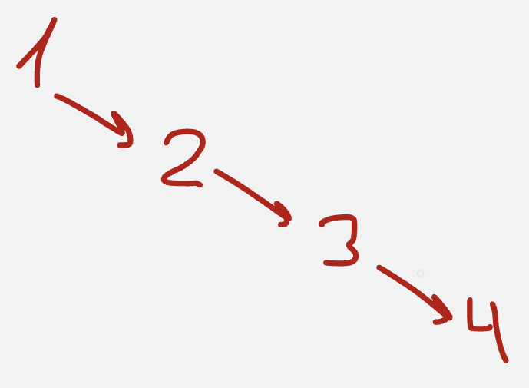
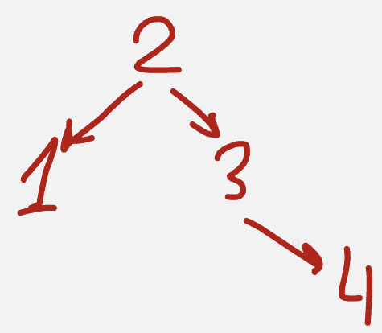
Самобалансирующееся дерево

Slide 21
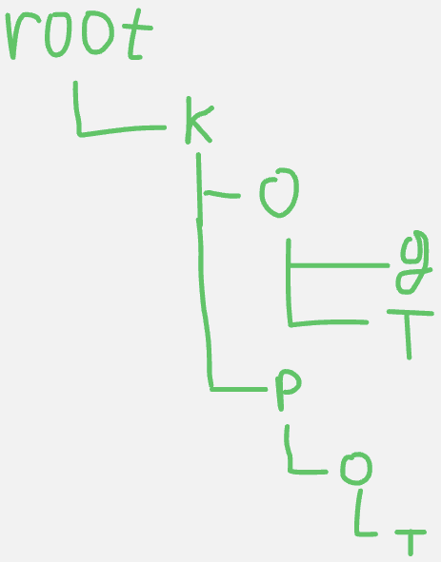
Префиксное дерево (бор, trie, от retrieval)
Автодополнение и подсказки (Т9)
Проверка орфографии и словари
IP-маршрутизация и сети
Поиск подстрок и биоинформатика
Базы данных и поисковые движки
….

Slide 22
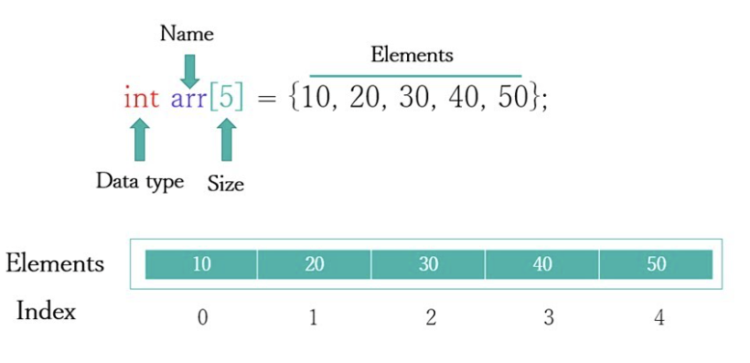
Массив

Slide 23
Управляющие конструкции
Управляющие конструкции — это конструкции языка, которые определяют порядок выполнения инструкций. Без них программа была бы линейной: одна команда за другой. С ними появляется логика: ветвление, повторение, выбор.
Их можно разделить на три группы:
Ветвление — if, else, switch/case.
Циклы — for, while, do-while, foreach.
Операторы прерывания и продолжения — break, continue, return.

Slide 24
Ветвление (if / else)
Python | Pascal
if x > 0: print("Положительное") elif x < 0: print("Отрицательное") else: print("Ноль") | if x > 0 then writeln('Положительное’) else if x < 0 then writeln('Отрицательное’) else writeln('Ноль');
1C | Java
Если x > 0 Тогда Сообщить("Положительное"); ИначеЕсли x < 0 Тогда Сообщить("Отрицательное"); Иначе Сообщить("Ноль"); КонецЕсли; | if (x > 0) System.out.println("Положительное"); else if (x < 0) System.out.println("Отрицательное"); else System.out.println("Ноль");

Slide 25
Тернарный оператор
Язык | Код
Python | status = "Совершеннолетний" if age >= 18 else "Несовершеннолетний"
PascalABC | тернарного оператора нет, только if-else.
1C | Статус = ?(Возраст >= 18, "Совершеннолетний", "Несовершеннолетний");
Java | String status = (age >= 18) ? "Совершеннолетний" : "Несовершеннолетний";

Slide 26
switch / case / match
Python | Pascal
match day: case 1: print("Понедельник") case 2: print("Вторник") case _: print("Другой день") | case day of 1: writeln('Понедельник'); 2: writeln('Вторник'); else writeln('Другой день'); end;
1C | Java
аналога switch нет | switch (day) { case 1: System.out.println("Понедельник"); break; case 2: System.out.println("Вторник"); break; default: System.out.println("Другой день"); }

Slide 27
Управляющие конструкции (сводка)
Конструкция | Python | Java | Pascal | 1С
Условие | if x > 0: | if (x > 0) {} | if x > 0 then | Если x > 0 Тогда
Иначе если | elif | else if | else if | ИначеЕсли
Тернарный | a if c else b | c ? a : b | нет | ?(c, a, b)
Множественный выбор | match | switch | case | нет
Цикл с счётчиком | for i in range() | for (int i=0; ...) | for i := ... to ... | Для i = ... По ...
Цикл с условием | while | while | while | Пока
Постусловие | нет | do-while | repeat-until | нет
По коллекции | for item in | for (item : coll) | for item in | Для Каждого
Прервать | break | break | break | Прервать
Продолжить | continue | continue | continue | Продолжить
Выход из метода | return | return | exit | Возврат

Slide 28
for с счётчиком
Python | Pascal
for i in range(1, 6): print(i) | for i := 1 to 5 do writeln(i);
1C | Java
Для i = 1 По 5 Цикл Сообщить(i); КонецЦикла; | for (int i = 1; i <= 5; i++) { System.out.println(i); }

Slide 29
while
Python | Pascal
while x < 10: x += 1 | while x < 10 do x := x + 1;
1C | Java
Пока x < 10 Цикл x = x + 1; КонецЦикла; | while (x < 10) { x++; }

Slide 30
do-while / repeat-until
Python | Pascal
нет do-while | repeat x := x + 1; until x >= 10;
1C | Java
нет do-while | do { x++; } while (x < 10);

Slide 31
foreach (цикл по коллекции)
Python | Pascal
for item in items: print(item) | for item in items do writeln(item);
1C | Java
Для Каждого item Из items Цикл Сообщить(item); КонецЦикла; | for (String item : items) { System.out.println(item); }

Slide 32
Операторы прерывания и продолжения
Python | Pascal
for i in range(1, 10): if i == 5: break print(i) | for i := 1 to 9 do begin if i = 5 then break; writeln(i); end;
1C | Java
Для i = 1 По 9 Цикл Если i = 5 Тогда Прервать; КонецЕсли; Сообщить(i); КонецЦикла; | for (int i = 1; i < 10; i++) { if (i == 5) break; System.out.println(i); }

Slide 33
continue — перейти к следующей итерации
Python | Pascal
for i in range(1, 10): if i % 2 == 0: continue print(i) # только нечётные | for i := 1 to 10 do begin if i % 2 = 0 then Сontinue; writeln(i); end;
1C | Java
Для i = 1 По 9 Цикл Если i % 2 = 0 Тогда Продолжить; КонецЕсли; Сообщить(i); КонецЦикла; | for (int i = 1; i < 10; i++) { if (i % 2 == 0) continue; System.out.println(i); }

Slide 34
return — выйти из метода
Python | Pascal
def find(arr, target): for i, value in enumerate(arr): if value == target: return i return -1 | Следующий слайд
1C | Java
Функция Найти(Массив, Цель) Для i = 0 По Массив.Количество() - 1 Цикл Если Массив[i] = Цель Тогда Возврат i; КонецЕсли; КонецЦикла; Возврат -1; КонецФункции | public int find(int[] arr, int target) { for (int i = 0; i < arr.length; i++) { if (arr[i] == target) return i; } return -1; }

Slide 35
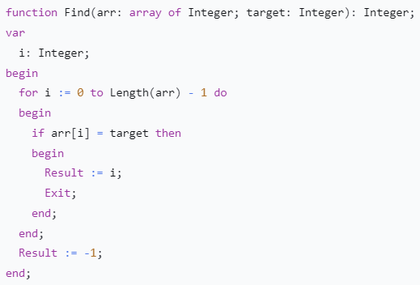

Slide 36
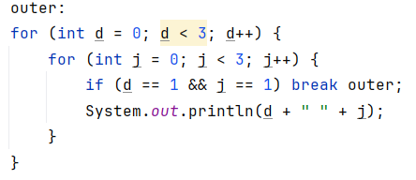
Метки в Java
Java позволяет помечать циклы и использовать break/continue с меткой
В Python, 1С, Pascal меток для break нет.

